Slide 1
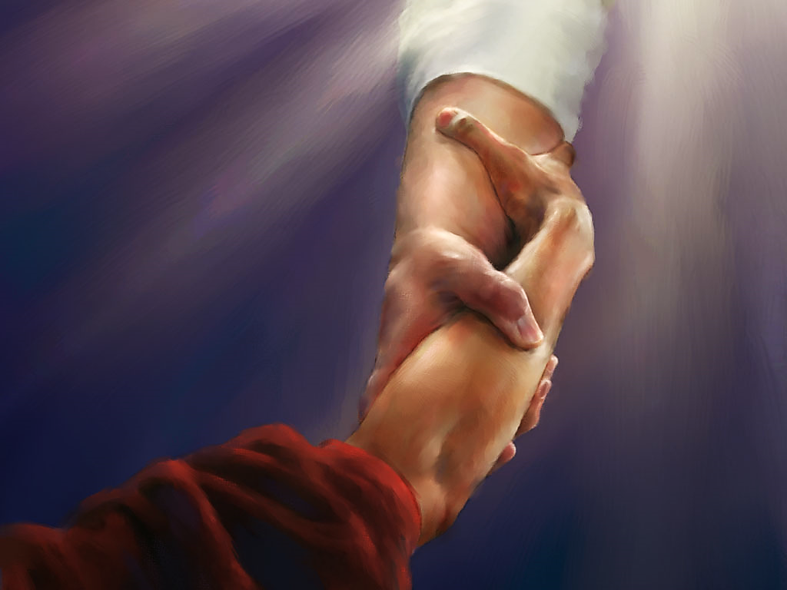


3er Trimestre/Tema 2: Vivir más allá de nosotros mismos
“Victoriosos”
7 de julio de 2013
(Romanos 7:20-8:9)
Iglesia Bíblica Bautista de Aguadilla
Estudios Bíblicos Lifeway ®

Slide 2

Tema General
Podemos vivir victoriosos sobre el pecado gracias a la presencia y el poder del Espíritu Santo.

Slide 3
Bosquejo de Estudio
Una batalla en nuestro interior (Romanos 7:20-25)
El Espíritu Santo nos ayuda a lograr la victoria (Romanos 8:1-4)
El Espíritu Santo vive dentro de nosotros (Romanos 8:5-9)

Slide 4

Texto Clave
“Mas vosotros no vivís según la carne, sino según el Espíritu, si es que el Espíritu de Dios mora en vosotros. Y si alguno no tiene el Espíritu de Cristo, no es de él." (Romanos 8.9, RVR60)

Slide 5
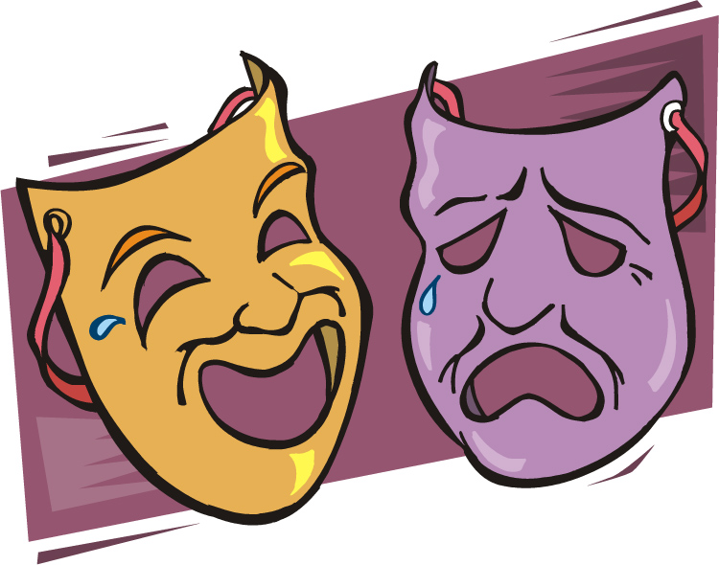
Una batalla en nuestro interior (Romanos 7:20-25)

Slide 6
Una batalla en nuestro interior (Romanos 7:20-25)
"Y si hago lo que no quiero, ya no lo hago yo, sino el pecado que mora en mí. Así que, queriendo yo hacer el bien, hallo esta ley: que el mal está en mí. Porque según el hombre interior, me deleito en la ley de Dios; pero veo otra ley en mis miembros, que se rebela contra la ley de mi mente, y que me lleva cautivo a la ley del pecado que está en mis miembros. ¡Miserable de mí!..."

Slide 7
Una batalla en nuestro interior (Romanos 7:20-25)
"...¿quién me librará de este cuerpo de muerte? Gracias doy a Dios, por Jesucristo Señor nuestro. Así que, yo mismo con la mente sirvo a la ley de Dios, mas con la carne a la ley del pecado."

Slide 8
Una batalla en nuestro interior (Romanos 7:20-25)
La dualidad del hombre
  Los contemporáneos de Pablo:
  Séneca decía que los hombres odian sus pecados y los aman al mismo tiempo.
  Ovidio, el gran poeta latino, había escrito la famosa sentencia: «Veo las cosas mejores y las apruebo; pero sigo las peores». (Barclay)

Slide 9
Una batalla en nuestro interior (Romanos 7:20-25)
La dualidad del hombre
  Los judíos decían que, en toda persona, hay dos naturalezas – yétser hatob y yétser hará —tendencia al bien y tendencia al mal.
  Estaban convencidos de que Dios había hecho al hombre con un buen impulso y con un mal impulso.
  Había rabinos que creían que el mal impulso estaba en el embrión antes del nacimiento. Era una «segunda personalidad malévola».

Slide 10
Una batalla en nuestro interior (Romanos 7:20-25)
La dualidad del hombre
  Ben Sira escribió:
    «Dios mismo creó al hombre al principio,
    y le dejó en la mano de su propio consejo.
    Si así lo quieres, guardarás los mandamientos,
    y de tu voluntad depende el obrar con fidelidad.
    Él te ha puesto delante agua y fuego:
    extiende la mano a lo que prefieras.
    Delante del hombre están la vida y la muerte,
    y se le dará la que escoja…
    Él o le ha mandado a nadie que obre maldad,
    ni a ningún hombre ha dado licencia para pecar»
    (Eclesiástico 15:14–17, 20)

Slide 11
Una batalla en nuestro interior (Romanos 7:20-25)
La Ley
  Había ciertas cosas que guardarían al hombre de caer en el impulso malo, y una de ellas era la Ley.
  Cuando atacaba el mal impulso, los judíos creían que la sabiduría y la razón lo podían derrotar; el estar ocupado en el estudio de la Palabra de Dios era su seguridad; la Ley era un [antiséptico]; en tales momentos se podía pedir la ayuda del buen impulso. (Barclay)

Slide 12
Una batalla en nuestro interior (Romanos 7:20-25)
La teoría y la práctica
  Pablo sabía que había cosas en la naturaleza humana —eso era lo que él quería decir con este cuerpo fatal—que respondían a la seducción del pecado.
  Es parte de la situación humana que conocemos el bien pero hacemos el mal, que nunca somos tan buenos como sabemos que debemos ser.
  Al mismo tiempo y a la vez nos atraen la bondad y la maldad. (Barclay)

Slide 13
Una batalla en nuestro interior (Romanos 7:20-25)
Este pasaje demuestra la incapacidad del conocimiento humano.
  Si el saber que una cosa es buena fuera el hacerla, la vida sería fácil. Pero el conocimiento solo no hace bueno a nadie.
  Religión y moral – la moral es el conocimiento de un código; la religión es el conocimiento de una Persona; y es solo cuando conocemos a Cristo cuando podemos hacer lo que sabemos que debemos hacer. (Barclay)

Slide 14
Una batalla en nuestro interior (Romanos 7:20-25)
Este pasaje se demuestra la incapacidad de las resoluciones humanas.
  El decidir hacer una cosa está muy lejos del hacerla. Tiene la naturaleza humana una debilidad radical en la voluntad. Se enfrenta con los problemas, con las dificultades y con la oposición… y falla.
  Cuando no recibe la fuerza de Cristo, la voluntad humana está abocada al fracaso. (Barclay)

Slide 15
Una batalla en nuestro interior (Romanos 7:20-25)
Este pasaje demuestra las limitaciones del diagnóstico.
  Pablo sabía muy bien lo que estaba mal, pero era incapaz de corregirlo. Era como un médico que sabe diagnosticar con toda seguridad una enfermedad, pero no puede prescribir la cura.
  Jesús es el único que no solo diagnostica el mal sino que puede curarlo, y hacer que lo que está malo se ponga bueno. (Barclay)

Slide 16
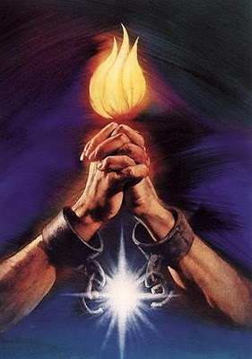
El Espíritu Santo nos ayuda a lograr la victoria (Romanos 8:1-4)

Slide 17
El Espíritu Santo nos ayuda a lograr la victoria (Romanos 8:1-4)
"Ahora, pues, ninguna condenación hay para los que están en Cristo Jesús, los que no andan conforme a la carne, sino conforme al Espíritu. Porque la ley del Espíritu de vida en Cristo Jesús me ha librado de la ley del pecado y de la muerte. Porque lo que era imposible para la ley, por cuanto era débil por la carne, Dios, enviando a su Hijo en semejanza de carne de pecado y a causa del pecado, condenó al pecado en la carne..."

Slide 18
El Espíritu Santo nos ayuda a lograr la victoria (Romanos 8:1-4)
"...para que la justicia de la ley se cumpliese en nosotros, que no andamos conforme a la carne, sino conforme al Espíritu."

Slide 19
El Espíritu Santo nos ayuda a lograr la victoria (Romanos 8:1-4)
Dos Clases de Vida
  El poder para llevar una vida santa viene del Espíritu Santo que reside en todos los que hemos confiado en Cristo.
  El valor de esta provisión de Dios se aprecia al compararla con el vivir “conforme a la carne”.
  El uso literal de la palabra “carne” se presta para expresar un contraste entre el aspecto físico y espiritual del hombre, señalado por las palabras “carne y espíritu. (Porter)

Slide 20
El Espíritu Santo nos ayuda a lograr la victoria (Romanos 8:1-4)
Dos Clases de Vida
  La “carne” se utiliza para describir lo que es visible, lo que es físico y material, en contraste con lo que no se ve, o lo que es espiritual o inmaterial.
  Esta idea se contempla muchas veces en el adjetivo “carnal”.
  Una persona carnal vive por lo que ve. No considera su vida desde la perspectiva de Dios. (Porter)

Slide 21
El Espíritu Santo nos ayuda a lograr la victoria (Romanos 8:1-4)
Dos Clases de Vida
  ¿Quiere saber lo que nuestros esfuerzos acarrean? Lea Gálatas 5:19–21.
  Pablo describe nuestras obras, lo que no es un cuadro atractivo.
  En contraste, al describir lo que el Espíritu produce en nosotros en 5:22–23, el resultado es totalmente distinto. Por eso, Pablo nota que el Espíritu y la carne están en conflicto continuo (Porter)

Slide 22
El Espíritu Santo nos ayuda a lograr la victoria (Romanos 8:1-4)
Dos Clases de Vida
  Los que están en Cristo, quienes confían en El y no en sí mismos para la salvación, ya no están bajo la condenación de Dios (8:1).
  El poder para esta vida viene del Espíritu Santo que reside en nosotros. Este Espíritu nos ha librado del dominio de la ley (8:2). (Porter)

Slide 23
El Espíritu Santo nos ayuda a lograr la victoria (Romanos 8:1-4)
Dos Clases de Vida
  La ley que Dios dio para revelar el pecado del hombre se define ahora como “la ley del pecado y de la muerte.”
  Se llama así porque el pecado y la muerte resultan del conocimiento de las normas de Dios.
  ¿Por qué es así? Porque aun con nuestras mejores obras no podemos cumplir las exigencias de la ley. ¡Somos demasiado débiles!

Slide 24
El Espíritu Santo nos ayuda a lograr la victoria (Romanos 8:1-4)
Dos Clases de Vida
  Cristo – al morir por causa de nuestro pecado, condenó la naturaleza humana porque los esfuerzos de la misma resultan en obras pecaminosas.
  La capacidad para cumplir con [la Ley] no se obtiene por nuestro esfuerzo; ésto solo es posible por el poder del Espíritu Santo (8:3b–4). (Porter)

Slide 25
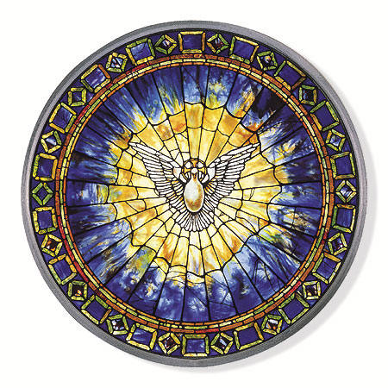
El Espíritu Santo vive dentro de nosotros (Romanos 8:5-9)

Slide 26
El Espíritu Santo vive dentro de nosotros (Romanos 8:5-9)
"Porque los que son de la carne piensan en las cosas de la carne; pero los que son del Espíritu, en las cosas del Espíritu. Porque el ocuparse de la carne es muerte, pero el ocuparse del Espíritu es vida y paz. Por cuanto los designios de la carne son enemistad contra Dios; porque no se sujetan a la ley de Dios, ni tampoco pueden; y los que viven según la carne no pueden agradar a Dios..."

Slide 27
El Espíritu Santo vive dentro de nosotros (Romanos 8:5-9)
"...Mas vosotros no vivís según la carne, sino según el Espíritu, si es que el Espíritu de Dios mora en vosotros. Y si alguno no tiene el Espíritu de Cristo, no es de él."

Slide 28
El Espíritu Santo vive dentro de nosotros (Romanos 8:5-9)
El Andar en la Carne
  Aquellos que tratan de andar por sus propios esfuerzos no pueden agradar a Dios.
  Los que tratan de vivir una vida buena de esa manera, piensan sólo en sí mismos y en lo que pueden lograr en la vida.
  Los que viven por el poder del Espíritu Santo, dependen de El y piensan en lo que Dios quiere hacer en ellos (8:5). (Porter)

Slide 29
El Espíritu Santo vive dentro de nosotros (Romanos 8:5-9)
El Andar en la Carne
  El fruto que las obras del hombre produce es muerte, pues no pueden producir la justicia que Dios exige para obtener la vida eterna.
  Por el contrario, una vida controlada por el Espíritu resulta en vida y paz (8:6). (Porter)

Slide 30
El Espíritu Santo vive dentro de nosotros (Romanos 8:5-9)
El Andar en el Espíritu
  Los que están en Cristo viven de una manera distinta por el poder del Espíritu.
  Al venir a morar en nosotros, el Espíritu Santo nos enseña a vivir un nuevo estilo de vida. El se entristece cuando gobernamos nuestras vidas porque el fruto de ellas no le agrada. Por eso, obra en nosotros para que vivamos de una manera diferente (8:9). (Porter)

Slide 31
Aplicaciones
Como cristianos, continuaremos batallando internamente contra el pecado durante toda nuestra vida.
No estamos solos en esta batalla, tenemos ayuda por medio de Jesucristo – tenemos el Espíritu Santo.
Como cristianos, ya hemos conocido el poder del Espíritu en la salvación.
El Espíritu que mora en nosotros nos da la victoria sobre el pecado.

Slide 32

Recursos
  Barclay, William. Comentario Al Nuevo Testamento. Barcelona, España: Editorial CLIE, 2006.
  Douglas, J.D. Nuevo Diccionario Bíblico : Primera Edición. Miami: Sociedades Bı́blicas Unidas, 2000.
  Fernández, Óscar J. et al. Eds. Estudios Bíblicos Lifeway para Adultos. Vol. 12, Núm. 4. Nashville, TN: Lifeway Church Resources, 2013. 58-67.
  Lockward, Alfonso. Nuevo Diccionario De La Biblia. Miami: Editorial Unilit, 2003.
  Porter, Rafael. Estudios Bı́blicos ELA: Salvos Por La Fe (Romanos Parte I). Puebla, México: Ediciones Las Américas, A. C., 1987.
Reina Valera Revisada (1960). Miami: Sociedades Bíblicas Unidas, 1998.
Vine, W.E. Vine Diccionario Expositivo De Palabras Del Antiguo Y Del Nuevo Testamento Exhaustivo, electronic ed. Nashville: Editorial Caribe, 2000, c1999.
http://www.dsmedia.org/resources/illustrations/sweet-publishing/ (imágenes bíblicas).

Slide 33
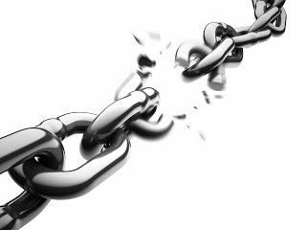
Próximo Estudio Dominical
3er Trimestre/Tema 2: Vivir más allá de nosotros mismos
“Llenos”
14 de julio de 2013
Leer y meditar en:
(Romanos 8:26-27; Efesios 5:17-21; 6:18)

Slide 34


